Slide 1
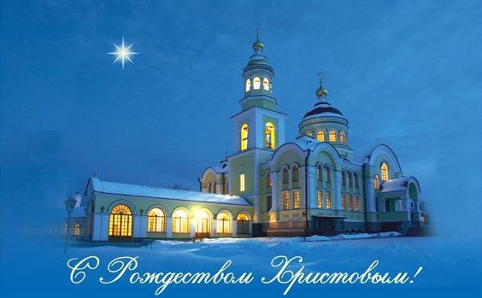
Рождество Христово

Slide 2
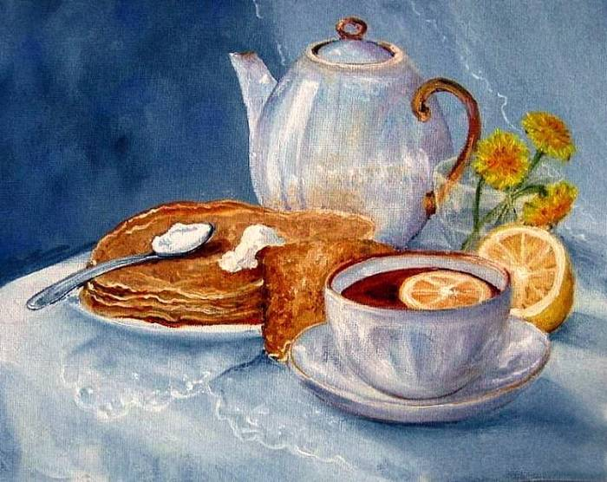
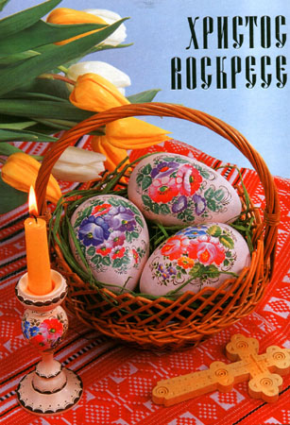
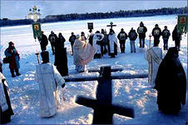
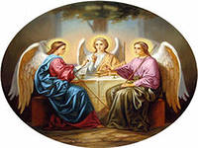
Какая иллюстрация изображает праздник Рождества?

Slide 3
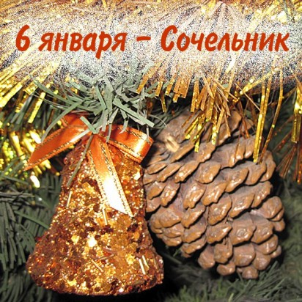
Рождественский Сочельник
В это время
верующие
не принимают
пищу до
появления
первой звезды.

Slide 4
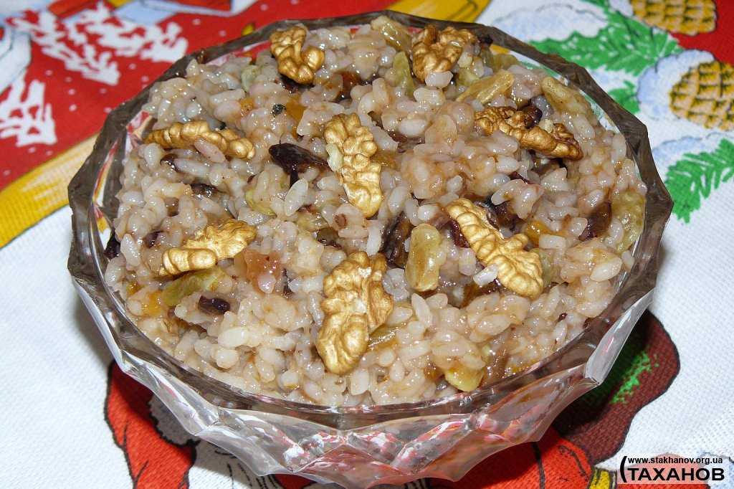
СОЧИВО
Постящиеся могли
в этот день есть только сочиво.
Это блюдо готовилось из крупы, мака, орехов, мёда и воды.

Slide 5
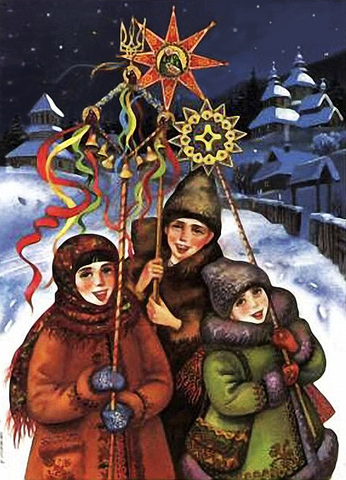
Колядование
В рождественский вечер в
городах и сёлах по домам
ходили колядовщики
(христославы). Они
славили песнопениями
рождение Спасителя,
желали хозяевам здоровья
и богатства, за что
получали угощение.

Slide 6
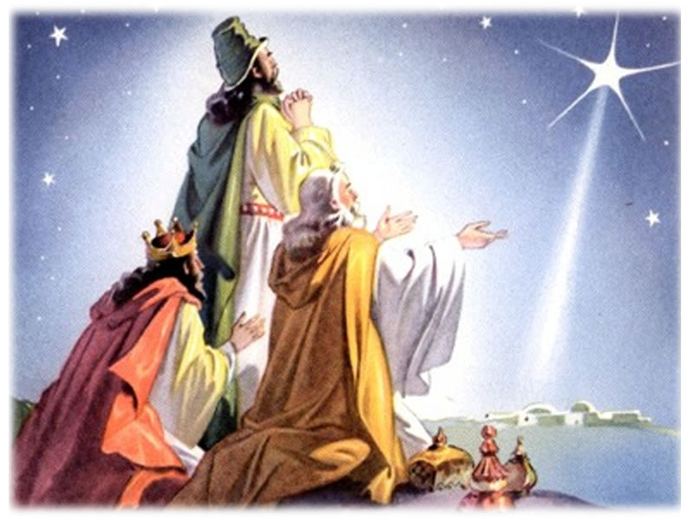
Волхвы
Волхвы – старинное название
звездочётов. Три мудреца-
предсказателя заметили на
небе новую звезду и
истолковали это как знак
появления на свет Спасителя.
Следуя за путеводной
звездой, они нашли в городе Вифлееме родившегося
Иисуса Христа и его мать Марию.

Slide 7
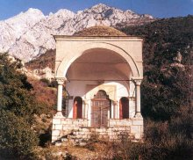
На горе Афон возвышается монастырь святого Павла.
В 14 веке эта обитель была славянской, и дочь сербского правителя Георгия Бранковича Мария передала в обитель найденные в Константинопольской сокровищнице греческих императоров части золота, ладана и смирны, принесенные волхвами в дар вифлеемскому Младенцу Господу Иисусу Христу.

Slide 8
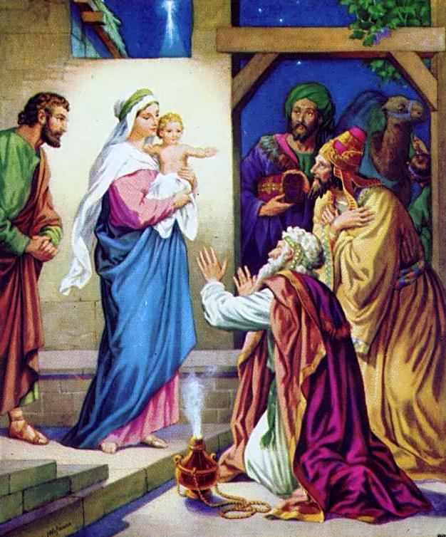
Волхвы Валтасар, Гаспар, Мельхиор принесли в дар новорожденному Христу золото, ладан и смирну. Золото подносили в дар царям. Ладан, дорогую ароматическую смолу особого дерева, в древности подносили в знак великого благоговения. Смирной, дорогим благовонием, в то время помазывали усопших. Итак, волхвы принесли Христу золото как Царю, ладан как Богу, смирну как Человеку.

Slide 9
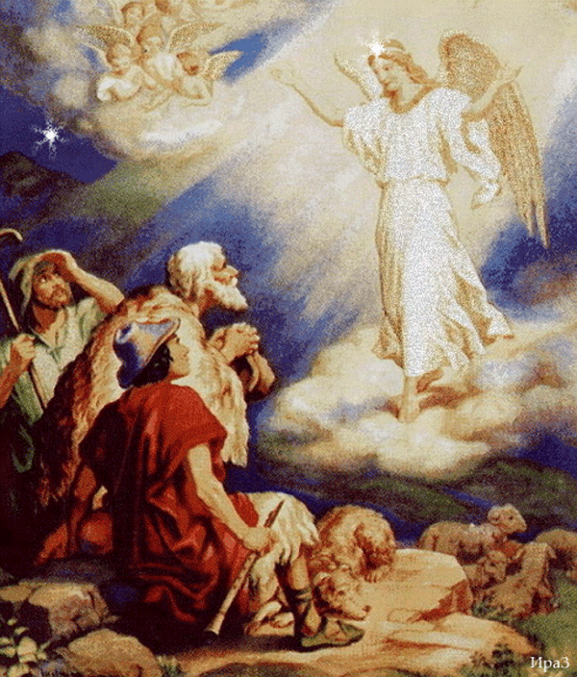
О рождении Младенца тотчас узнали вифлеемские пастухи. После явления им Ангела с воинством небесным они поспешили в Вифлеем и первыми поклонились Младенцу-Господу.

Slide 10
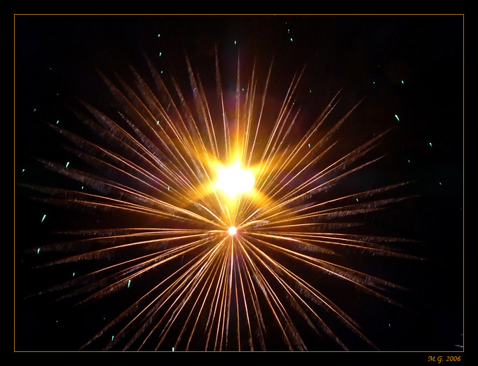
Вифлеемская звезда
Небесное тело, которое
явилось на небе в момент
рождения Иисуса Христа.
Своим необычным
явлением звезда возвестила
миру, что сбылось
пророчество о пришествии
Мессии.
Это значимый атрибут
празднования Рождества
у христиан и на иконографии
«Рождества Христова».

Slide 11
Как ель стала символом Рождества
Когда в Вифлееме родился Спаситель, к пещере поспешили люди, животные и растения. Деревья дарили Младенцу свои цветы, плоды и листья.
Ель пришла последней и стала в стороне. Ей нечего было подарить Младенцу, она боялась уколоть Его иголками.
Тогда деревья поделились с Елью своими дарами, и на её ветвях стали красоваться яблоки, орехи, яркие цветы и зелёные листочки.

Slide 12
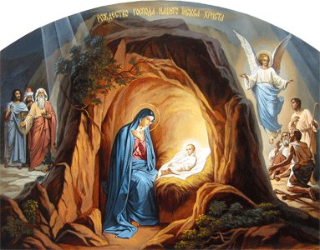
Найдите на иконе:
1.Свет Вифлеемской
звезды;
2.Волхвов, спешащих в
Вифлеем;
3.Ангела;
4.Пещеру с Марией и
новорождённым
Христом;
5.Пастухов, пришедших
поклониться
Спасителю.

Slide 13
Ночь под Рождество – это волшебство! Ведь людей, что верят в чудо, к счастью, большинство!

